Slide 1
Introduction Control and Audit IS
Riya Widayanti
Sistem Informasi - FASILKOM

Slide 2
VISI DAN MISI UNIVERSITAS ESA UNGGUL

Slide 3
Materi Sebelum UTS
01. Introduction Control and Audit IS
02. Areas and Types of Audit IS
03. Control & Audit S Standards
04. Management and Application Control
05. Management Control
06. Application Control
07. Case Study

Slide 4
Materi Setelah UTS
08. Evidence Collection Process
09. Evidence Collection Process
10. Tools CAIS
11. IT Governance and Risk Mangement
12. COBIT
13. ITIL
14. Case Study

Slide 5
KEMAMPUAN AKHIR YANG DIHARAPKAN
Mahasiswa memahami audit sistem informasi dan pengenaliannya, memahami resiko sistem informasi Mampu meenggunakn framework untuk mengaudit dan mampu membuat kerangka kerja audit dengan mengacu pada framework tersebut

Slide 6
Buku Acuan
R. Cascarino, Auditor’s Guide to Information System Auditing, John Wiley and Sons: 2007.
R. Weber, Information System Control and Audit, Prentice Hall: 1999.
ISACA, COBIT 5 – A Bussiness Framework for Governance and Management of Enterprise IT, 2012.
ITIL Ver3, 2011

Slide 7
Pengenalan
Pentingnya Teknolgi Informasi untuk mendukung bisnis proses baik di sektor publik maupun swasta
TI berperan dalam kesuksesan organisasi, efisiensi proses, daya saing da bahkan untuk keberlanjutan
Aset informasi dijamin memadai sesuai dengan toleransi resiko organisasi
Aset tersebut harus
- beroperasi sebagaimana mestinya
- bekerja dengan benar
- berfungsi sesuai dengan peraturan yang berlaku

Slide 8
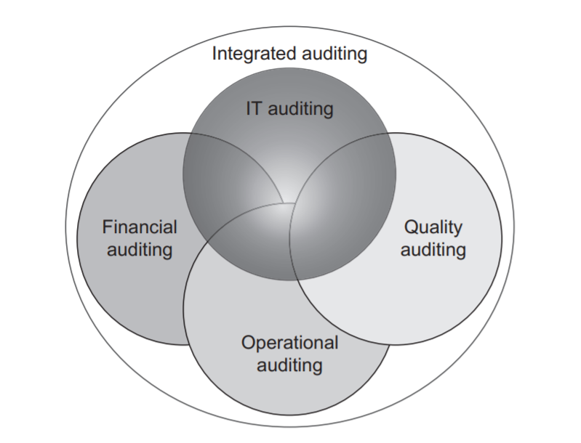
Overlapping Dalam Audit
Sumber: The Basic of IT Audit

Slide 9
Auditing
audit sering didefinisikan sebagai pemeriksaan, pemeriksaan, atau review independen.
istilah audit untuk berarti "proses yang sistematis, independen dan terdokumentasi untuk mendapatkan bukti audit dan menilainya secara objektif untuk menentukan sejauh mana kriteria audit terpenuhi" [1]
Library (ITIL) mendefinisikan audit sebagai "pemeriksaan formal dan verifikasi untuk memeriksa apakah seperangkat pedoman diikuti, pencatatannya akurat dan efisiensi/efektivitas dipenuhi.

Slide 10
Complience Audit
Audit TI mengacu pada standar penilaian dengan membandingkan antara apa yang diharapkan/dibutuhkan organisasi ditunjukkan melalui BUKTI
Sering disamakan dengan penilaian, evaluasi dan review, namun audit penentuannya lebih biner, yaitu kesesuaian kontrol atau ketidak sesuaian kriteria.

Slide 11
Hasil Audit
Skala Penilaian (SKOR)→CMM
Temuan dan rekomendasi untuk perbaikan dari area yang diamati
Persyaratan audit paham mengenai baseline
Untuk audit eksternal, baseline audit biasanya didefinisikan dalam peraturan atau persyaratan hukum atau peraturan yang berkaitan dengan tujuan dan sasaran audit eksternal.
Untuk audit internal, organisasi sering memiliki fleksibilitas untuk menentukan garis dasar mereka sendiri atau untuk mengadopsi standar, kerangka kerja, atau persyaratan yang ditentukan oleh organisasi.

Slide 12
Pengendalian Internal
Audit TI eksternal dan internal memiliki fokus yang sama: pengendalian internal yang dilaksanakan dan dipelihara oleh organisasi yang diaudit.
Kontrol merupakan elemen utama manajemen TI, yang didefinisikan dan dirujuk melalui standar, panduan, metodologi, dan kerangka kerja yang menangani proses bisnis; pemberian layanan dan manajemen; perancangan, implementasi, dan pengoperasian sistem informasi; informasi keamanan; dan tata kelola TI.
Sumber utama tata kelola TI dan panduan audit TI membedakan antara pengendalian internal dan pengendalian eksternal

Slide 13
Definisi Pengendalian Internal
"yang dirancang untuk memberikan keyakinan memadai mengenai pencapaian tujuan” – COSO
kebijakan, rencana dan prosedur, dan struktur organisasi yang dirancang untuk memberikan keyakinan memadai bahwa tujuan bisnis akan tercapai dan kejadian yang tidak diinginkan akan dicegah atau dideteksi dan diperbaiki –COSO
hasil kebijakan dan prosedur yang dirancang untuk mengendalikan efek --ITGi

Slide 14
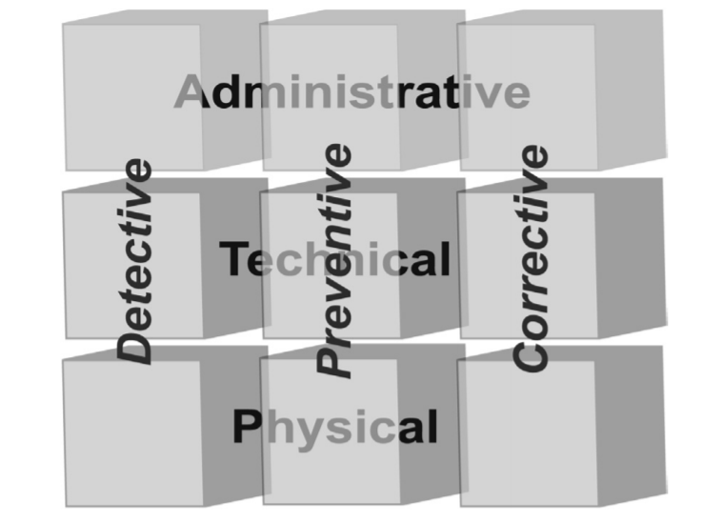
Kategori Pengendali Internal
Preventif: Mencegah hal yang tdk diinginkan
Detektif: Menemukan hal yang sedang terjadi
Korektif: Memperbaiki dan memulihkan kejadian yang telah terjadi
Dan dipisahkan dalam tujuan fungsi yang berbeda yaitu level administratif, teknis dan fisik

Slide 15
Contoh Pengendalian Internal dari Tipe dan Tujuannya

Slide 16
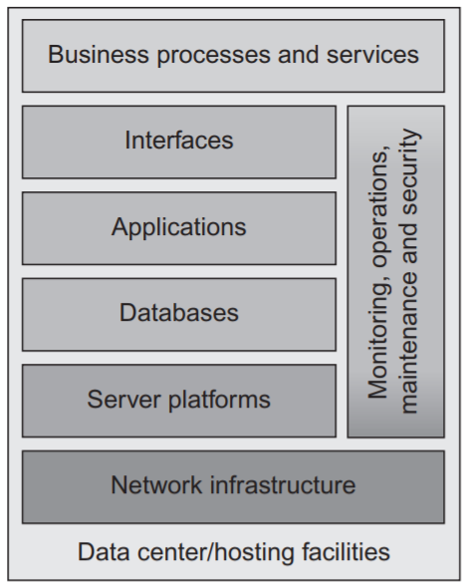
Apa yang akan di audit???
Audit keuangan, kualitas, dan operasional dapat dijalankan secara keseluruhan atau pada tingkat yang berbeda dalam suatu organisasi, audit TI dapat mengevaluasi keseluruhan organisasi, unit bisnis perorangan, fungsi misi dan proses bisnis, layanan, sistem, infrastruktur, atau komponen teknologi.
Pengendalian internal yang fokus pada elemen TI

Slide 17
Why Audit
Audit TI sering memberikan informasi yang membantu organisasi mengelola risiko, memastikan alokasi sumber daya terkait TI yang efisien, dan mencapai tujuan TI dan bisnis lainnya. Alasan yang digunakan untuk membenarkan audit TI internal mungkin lebih bervariasi antar organisasi, namun mencakup: -
mematuhi perubahan peraturan bahwa perusahaan memiliki audit internal
mengevaluasi efektivitas fungsi penerapan kontrol;
Mengkonfirmasi kepatuhan terhadap kebijakan, proses, dan prosedur internal;
memeriksa kesesuaian dengan tata kelola atau standar tata kelola atau tata kelola TI;
menganalisis kerentanan dan pengaturan konfigurasi untuk mendukung pemantauan terus menerus
mengidentifikasi kelemahan dan kekurangan sebagai bagian dari risiko awal atau yang sedang berlangsung
mengukur kinerja terhadap tolok ukur mutu atau perjanjian tingkat layanan;
memverifikasi dan memvalidasi rekayasa sistem atau praktek manajemen proyek TI; dan
menilai sendiri organisasi terhadap standar atau kriteria yang akan digunakan di Indonesia sebagi antisipasi audit eksternal

Slide 18
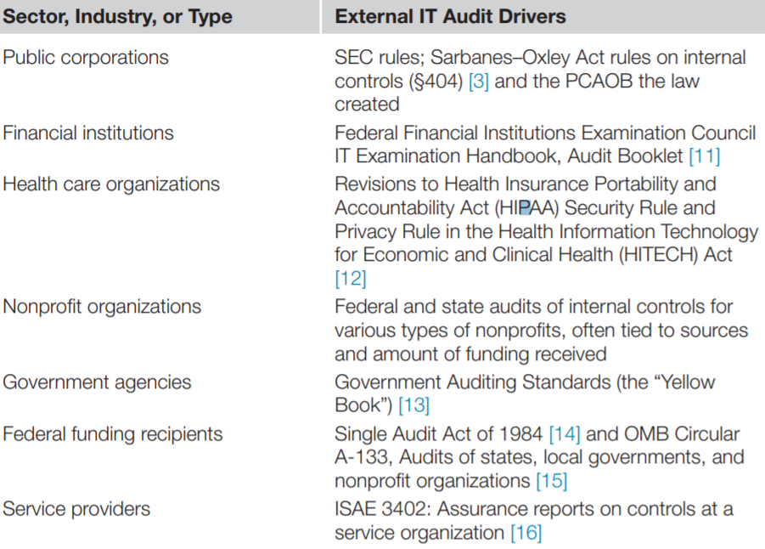
External IT Audit Requirement

Slide 19
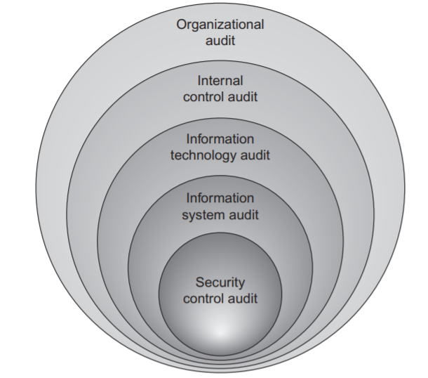
External Auditor
External IT audits are, by definition, performed by auditors and entities outside the organization subject to the audits

Slide 20
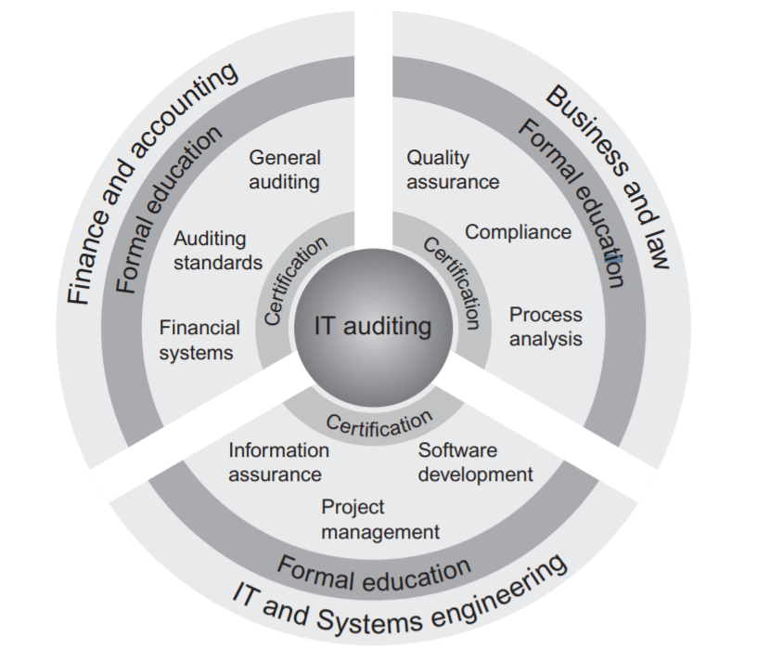
Career IT Audit

